Slide 1
Развитие математических представлений. Тема «Играя , развиваемся» (возраст 6-7 лет)
Муниципальное бюджетное дошкольное образовательное учреждение детский сад «Родничок» г.Волгодонска
Воспитатели: Таёкина А.С. Поясник.Н.В.
г.Волгодонск 2020 г.

Slide 2
Предложите своему ребенку дидактические игры математического представления

Slide 3
Домашняя обстановка поможет ребенку стать более открытым

Slide 4
Попросите посчитать ребенка ,сделать из счетных палочек геометрические фигуры. Такая занимательная деятельность заинтересует его.

Slide 5
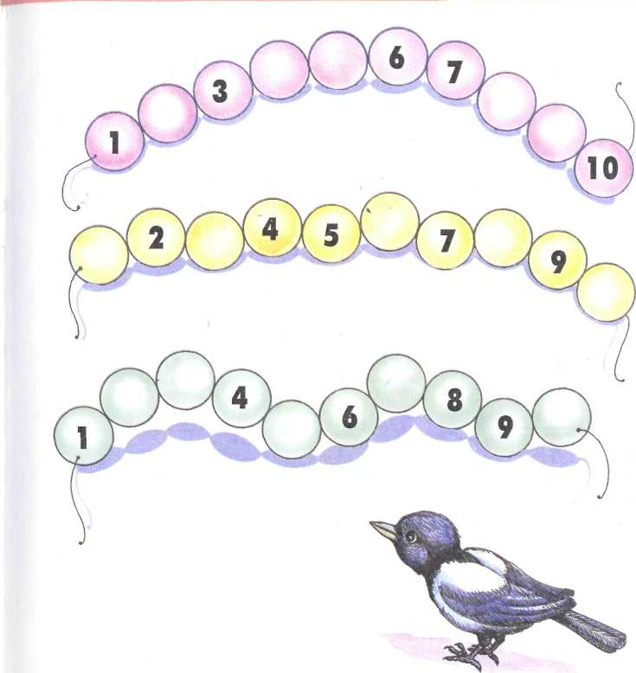
Дидактическая игра «Счет цепочкой (поочередно)».
Начинает взрослый – «один», ребенок продолжает – «два», взрослый – «три», ребенок – «четыре» и т. д. до 20. Затем счет первым начинает ребенок

Slide 6
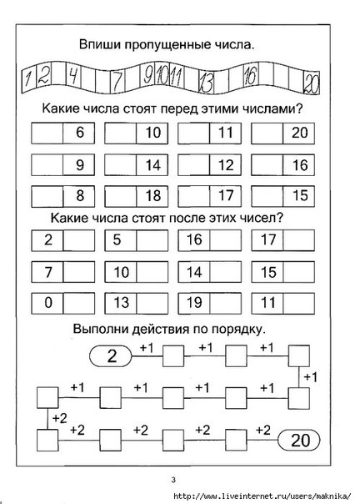

Slide 7
Дидактическая игра: «Цифры разбежались»
Все цифры расположены беспорядочно. Дать задание ребенку разложить цифры по порядку.
Соедини стрелкой цифру с нужным количеством предметов.
Обведи в кружок цифру, которая соответствует количеству предметов.
.

Slide 8
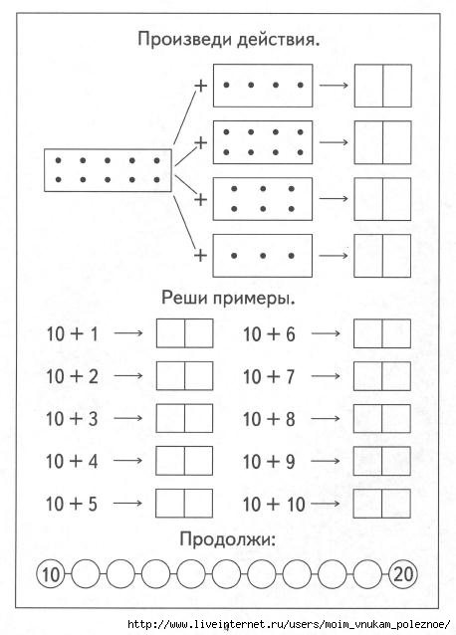

Slide 9
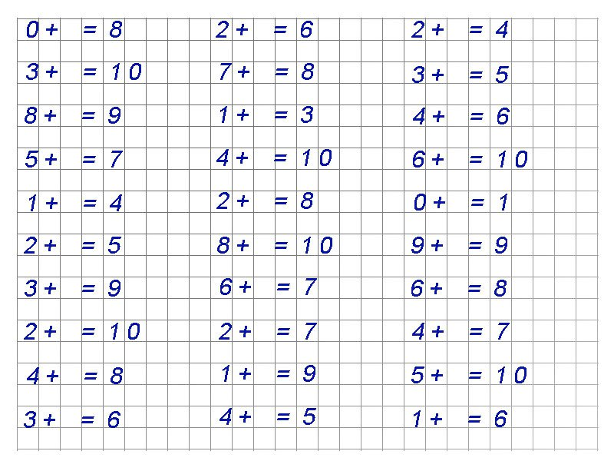
Вставьте пропущенные цифры

Slide 10
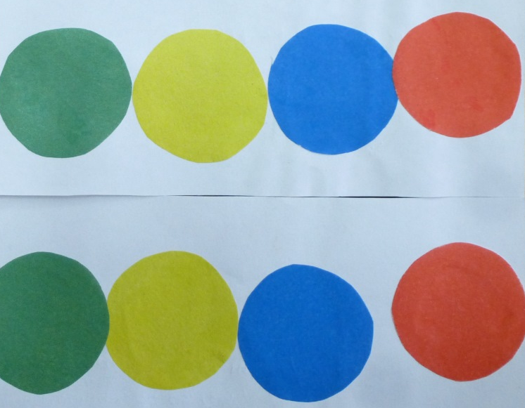
Дидактическая игра «Чего не стало»
Карты с тремя, четырьмя и пятью кружками одного цвета. Под ними помещаются карточки с тем же числом кружков, но другого цвета. На карточках представлены все случаи состава того или иного числа из двух меньших чисел.
По сигналу: «Ночь!» ребенок закрывает глаза. В это время убирается одна карточка. По сигналу: «День!» ребенок открывает глаза и узнает, чего не стало, например карточки с одним и тремя кружками.
Не подсматривать.

Slide 12
Использованная литература:
интернет источники
https://www.babyblog.ru/user/pr567895/812115
https://nsportal.ru/shkola/materialy-dlya-roditelei/library/2020/04/11/prakticheskiy-material-dlya-roditeley-igry-po
https://infourok.ru/didakticheskie-igri-po-obucheniyu-detey-schetu-981990.html
Спасибо за внимание!

